Slide 1

Artist page
Webfejlesztő
A képzés azonosítója: 06135001
Budapesti Műszaki Szakképzési Centrum Petrik Lajos Két Tanítási Nyelvű Technikum
Obertik Orsolya 1/15WL
Czinkóczi Tamás,Halász Gábor
Témavezető

Slide 2
Artist page
Felhasznált technológiák
- React
- Laravel
- React Bootstrap
- Sass, HTML
Képi anyagok elkészítéséhez felhasznált programok
- Clip Studio Paint Pro
- KRITA

Slide 3
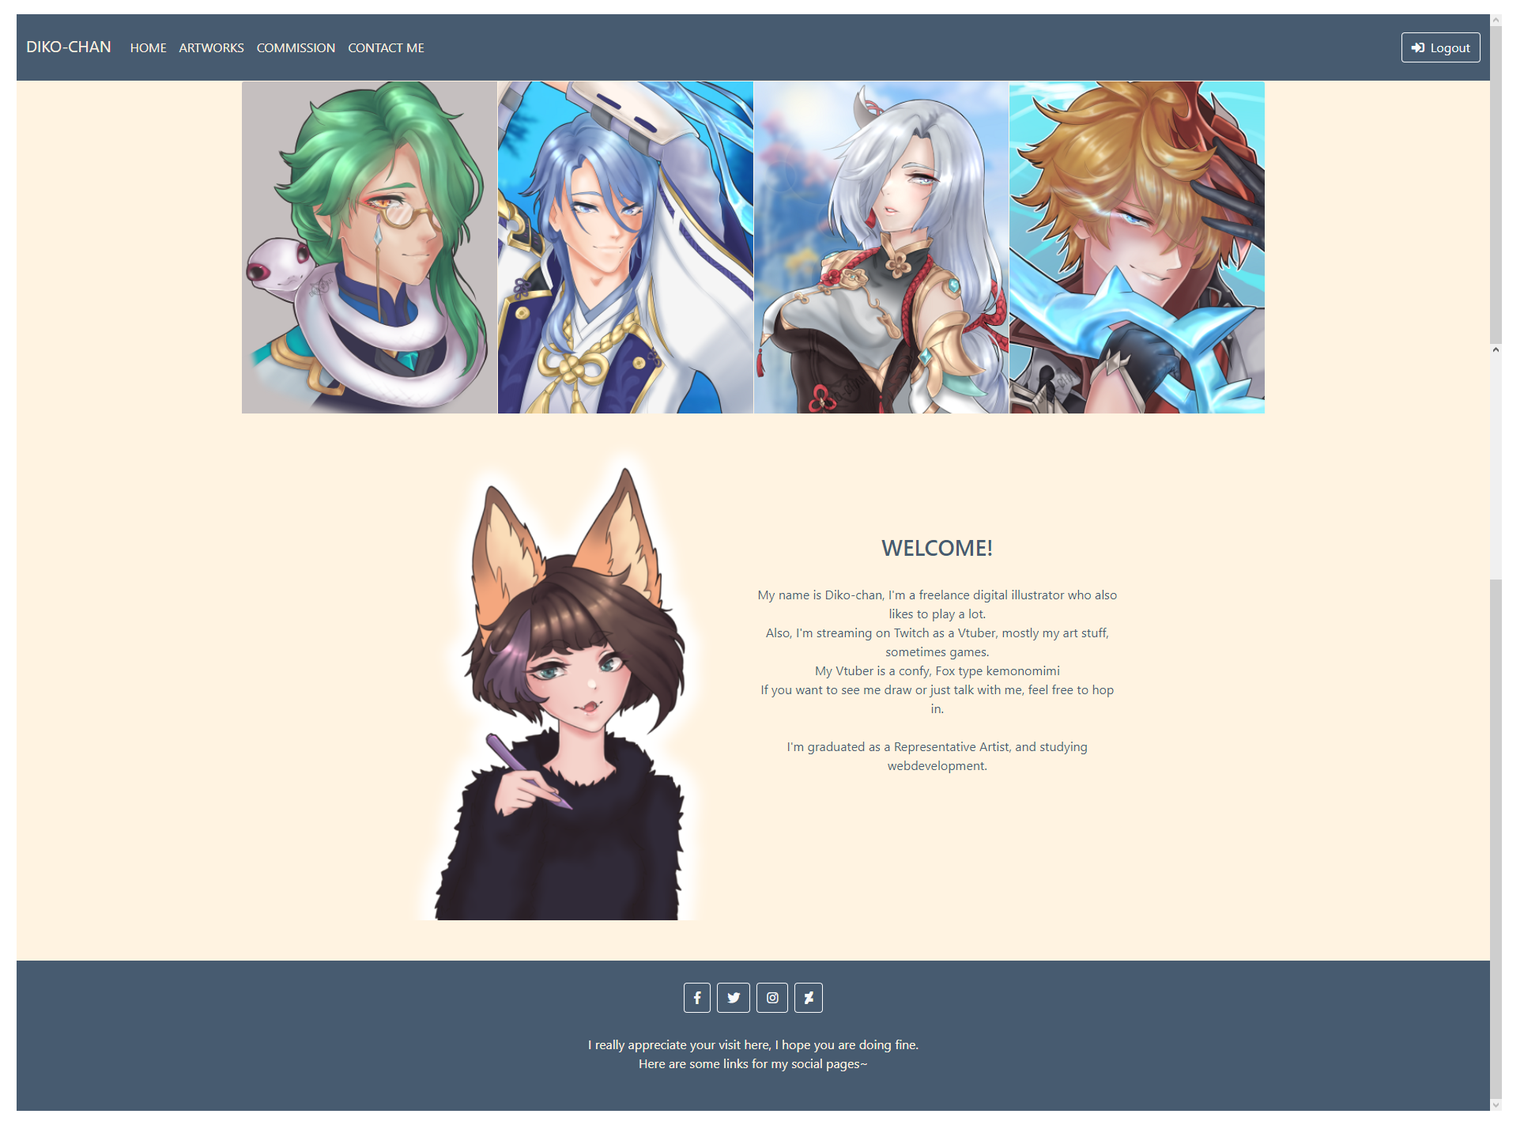
HOME
Főoldal
Bemutatkozás és navigáció
Footeren az oldalak működnek
Valós munkák

Slide 4
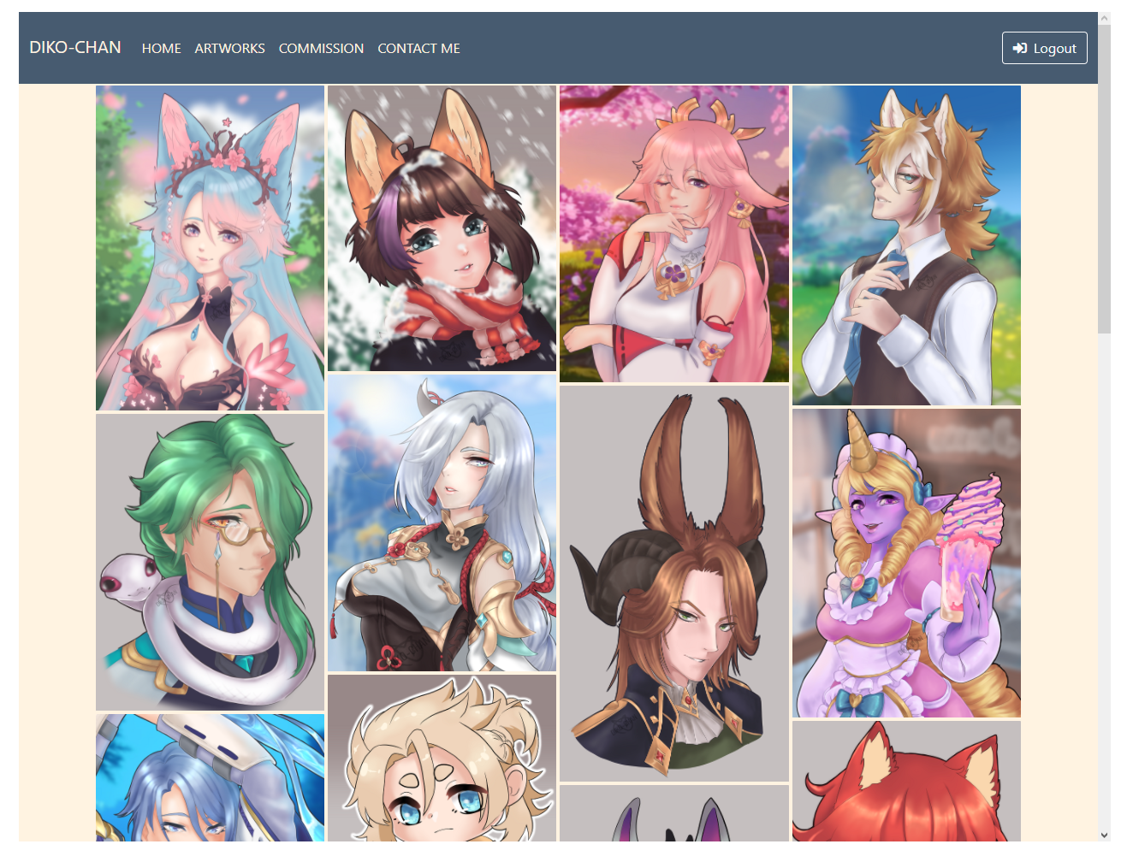
ARTWORKS
Korábbi munkák bemutatása
Főbb funkciókkal nem rendelkezik
Nem bejelentkezett felhasználó is láthatja

Slide 5
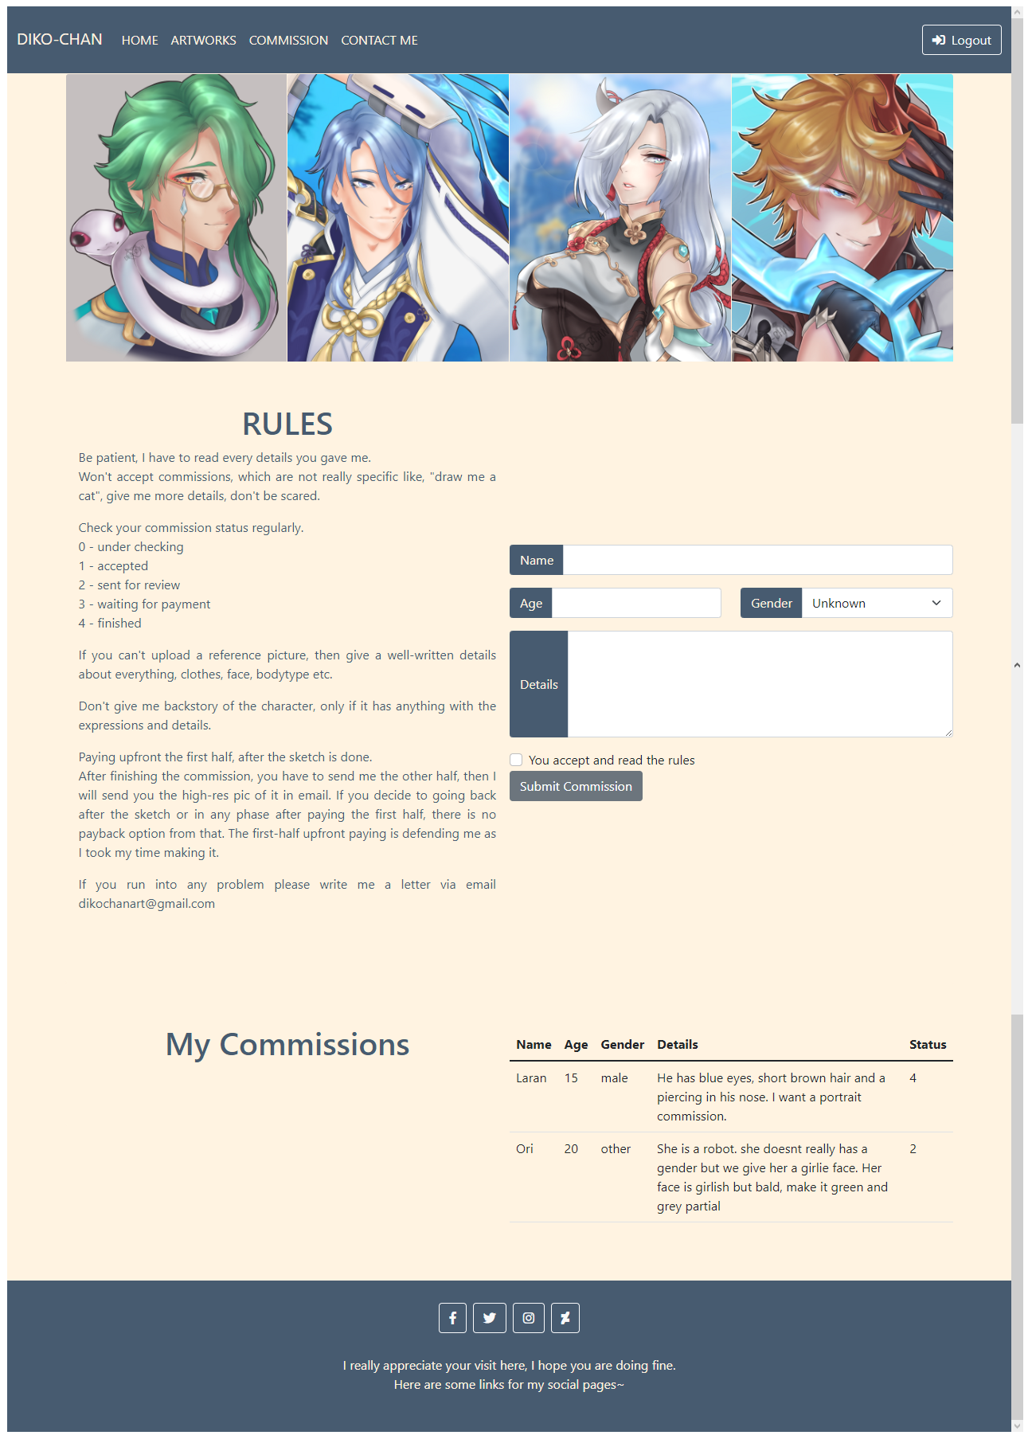
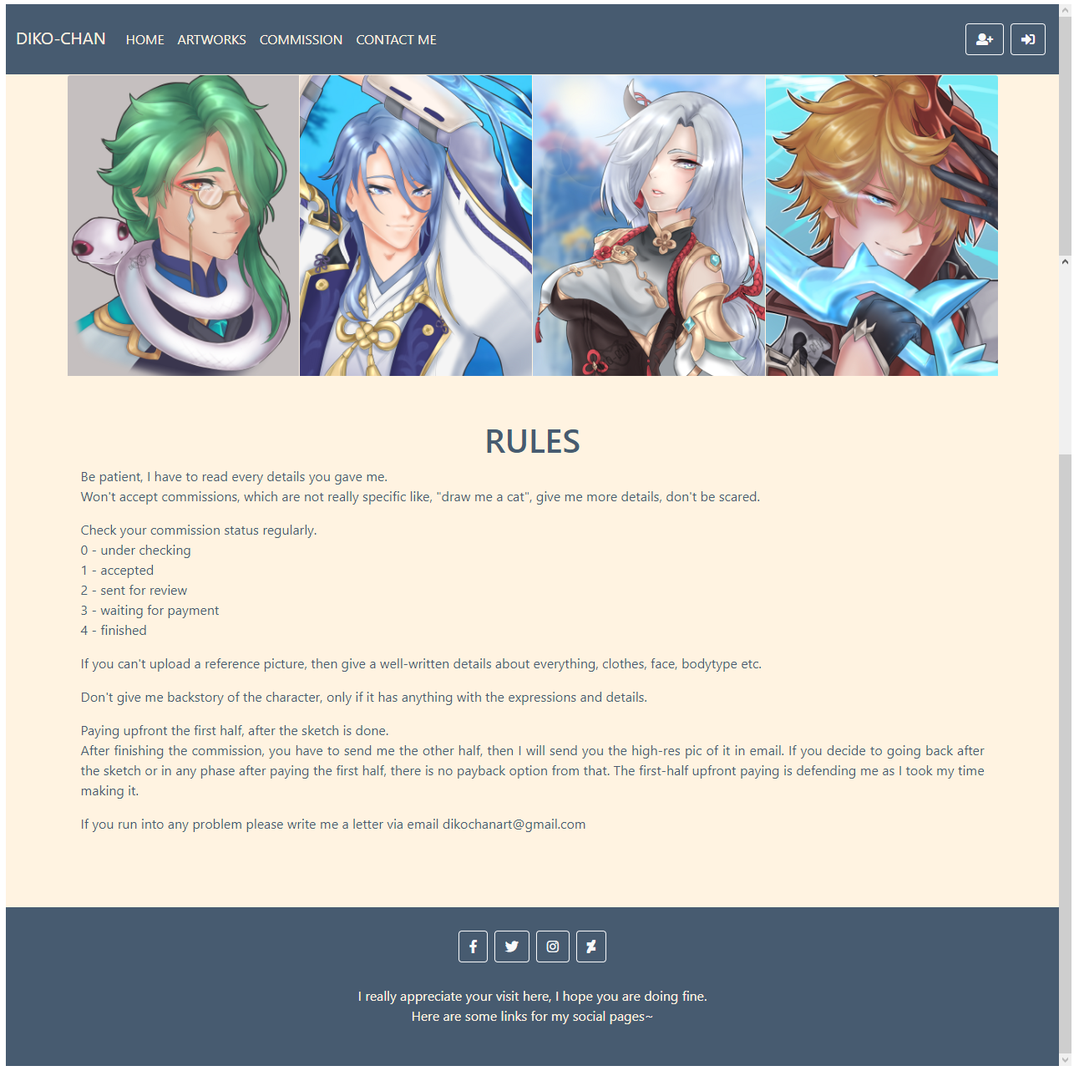
COMMISSION
Ha nincs felhasználó bejelentkezve, nem lehet megrendelést leadni
Főbb funkciók:
Megrendelés leadás
Szabályok ismertetése
Felhasználó által korábban leadott megrendelések listázása
Admin esetén az összes megrendelés listázása

Slide 6
Továbbfejlesztési lehetőségek
Admin felület sokkalta láthatóbb megkülönböztetése egy felhasználóitól
Megrendelés felület ne lehessen aktív az adminnak
A megrendelések állapotának változtatásának a lehetősége (jelenleg adatbázisban kézzel történik)
Artworkok feltöltése adatbázisból történjen
Online fizetőségi lehetőség

Slide 7

Köszönöm a figyelmet

